Slide 1


算法入门

Slide 2
目录
前缀和
差分序列
递推
贪心
相遇问题
分治
逆序对
快速幂
二分
尺取法

Slide 3
贪心思想

Slide 4
贪心
贪心思想是指在对问题求解时，不从整体上加以考虑，而是做出在当前看来最好的选择
比如：有n件物品，每个物品都有其价值，现在要从中选出m件物品，使得其价值总和最大，怎么做？
按价值sort，然后取前m项
在这里，就是一种典型的贪心思想，只取当前能取到的最优值，必然能导致最终的最优值
反之，任何一次取的不是当前最优，都无法保证最终是最优的

Slide 5
贪心
所以：什么情况适用贪心？局部最优能导致全局最优
难道还有局部最优不能导致全局最优的？

Slide 6
背包
有n件物品，每件物品有一个体积。现在有一个容积为m的箱子，问最多能放多少体积的物品进去
样例：4件物品，体积分别为2、3、4、5，箱子容积为10
按照贪心思想，选取物品为5+4，但正确答案为5+3+2
这种情况，局部最优就无法导致全局最优

Slide 7
找零
有n种硬币，每种不限量，用于给顾客找零。现在要求找给顾客m元，要求使用硬币最少的方案
样例：硬币面值为1、4、5，要找给顾客8元
按照贪心思想，选取方案为5+1+1+1，正确答案4+4
类似的情况，因为限制条件增加，使得局部最优无法产生全局最优

Slide 8
漂流
同学们利用暑假去漂流。租用的独木舟是一样的规格，最多乘2人，而且承重有限制。现在给出每个人的体重，问最少需要租用几条独木舟？
样例：独木舟承重100，体重为45、60、65、50、75、60、70、55、50
按体重sort，从大的开始讨论，如果之前的独木舟无法承载，就再租一条
如果前面有多条独木舟可以载他，就选承载空间最小的一条

Slide 9
删数问题
给定一个大整数n，去掉其中任意m个数字后成为一个新的整数。现在要问新整数最小是多少？
n≤10²⁵⁰
Sample input | Sample output
178543 4 //n，m | 13

Slide 10
分析
首先可以明确，每次删除最大的数字，是错误的贪心策略
比如36204，要删掉两个数字，如果按照该贪心策略，得320
而正确答案是204

Slide 11
分析
那么我们讨论一下：36204
因为删掉一个数，相当于前导的数被降权一位
依据这条规则，从最左开始扫一遍，发现3<6，先删6，得3204，比删3得6204更优

Slide 12
分析
那么我们讨论一下：36204
高位数变小，比低位数变小更优
依据这条规则，3204中，因为3>2，数字开始变小，这种情况下，不管2以及2后面是多大的数，都不如删3更优
比如3209，删9得320，删3得209，后者更优

Slide 13
分析
因此我们总结一下就是：
如果数字一直在上升（不下降），那么删掉这个上升序列中最后那一个，因为它最大
如果数字下降了，那么删掉当前这个数
3 | 6 | 2 | 0 | 4
1 | 7 | 8 | 5 | 4 | 3

Slide 14
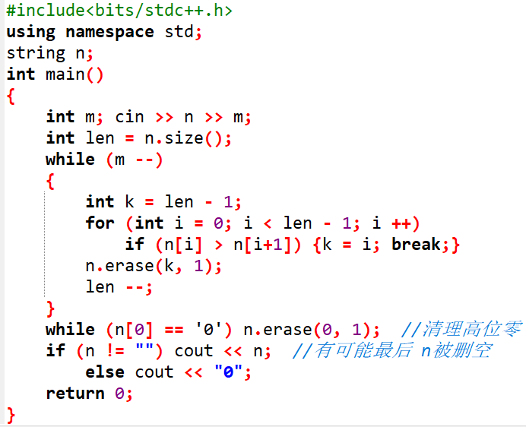
参考代码
这题有一组数据非常坑：10 1

Slide 15
最大乘积
一个正整数一般可以分为几个互不相同的自然数的和，如：3=1+2，4=1+3，5＝1+4=2+3，6=1+5＝2+4，…
将指定的正整数n分解成若干个互不相同的自然数的和，且使这些自然数的乘积最大
3≤n≤10000
Sample input | Sample output
10 | 2 3 5 30 //乘积

Slide 16
分析
如果要暴力做效率很低，因为不仅拆出来的数要逐一穷举，连拆出来的数的个数也要穷举
我们假设a=n-1，b=n+1，则a×b=(n-1)×(n+1)=n²-1
而若和不变，但a=n-2，b=n+2，则a×b=(n-2)×(n+2)=n²-4
所以一个数拆分出来的自然数，大小越接近，乘积越大

Slide 17
分析
同时，因子数越多，也能使得乘积更大
比如4×5<2×3×4，6×7<3×4×6
因此我们的贪心策略是：
将n分解成2×3×4×……的自然数序列
但是很可能无法分尽：比如15，只能分成2×3×4×5×1，最后这个1是浪费掉的，又或者11，分成2×3×4×2，最后这个2是重复的

Slide 18
分析
所以我们的贪心策略还需要进一步完善：
分到最后一个数a_{i}，如果a_{i}<a_{i-1}，说明最后这个a_{i}是不合要求的（和前面的重复）或者不优的（出现1）
但我们又需要尽可能维持自然数序列（因为这样最优）
那我们就使得sum=2+3+4+……，一旦发现sum>=n就停下来

Slide 19
分析
停下来之后有三种情况：
sum=n，此时的自然数序列即为答案
sum-n=k，此时k必然和之前的数重复（为什么？）我们从之前的数列中去掉k，剩下的序列即为答案
比如2+3+4+5=14>10，且14-10=4，去掉4后得2+3+5即为答案
又如2+3+4+5=14>11，且14-11=3，去掉3后得2+4+5即为答案
sum-n=1，此时序列中是没有1的，意味着因子数只能减少1个，去掉2，并且把最后一个数+1
比如2+3+4=9>8，且9-8=1，去掉2后，4+1，得3+5即为答案
又如2+3+4+5=14>13，且14-13=1，去掉2后，5+1，得3+4+6即为答案

Slide 20
参考代码
略

Slide 21
最大子段和
给定长度为n的序列，选出连续的一段非空子序列，使得这段子序列的和最大
n≤200,000
Sample input | Sample output
7 //n 2 -4 3 -1 2 -4 3 | 4

Slide 22
分析
显然不能单纯以负数的出现作为评判标准
比如样例数据：2、-4、3、-1、2、-4、3，和最大的子序列就包括了3、-1、2
我们考虑这样一个贪心策略：如果一个新数加入到现有的区间和中，使得和为正，那它一定是当前考查目标区间的一部分；反之，则要把该数连同之前的和都舍弃

Slide 23
分析
为什么这样贪心是对的？
因为与其保留一个负数，不如从零开始更优
怎么理解？就是区间和无论是增长还是减少，但只要还为正，就都是对最终答案有贡献的，应该保留
所以有负数并不是问题，只要不是负得太多

Slide 24
分析
我们来看样例数据
a[ ]
2 | -4 | 3 | -1 | 2 | -4 | 3
sum[ ]
2 | 0 | 3 | 2 | 4 | 0 | 3
这里虽然和减少，但依然有对最终的答案有贡献

Slide 25
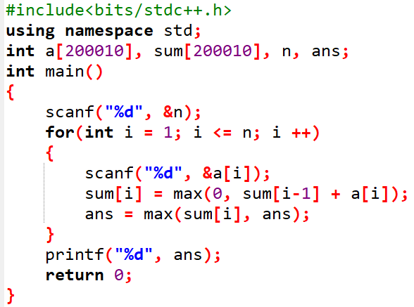

参考代码
但可惜这段代码是错的，比如试试-1、-2、-3这样的数据

Slide 26
修正一下
我们不应该武断的以“0”为默认最小值
就用数组首项即可，或者按题意用-10000

Slide 27
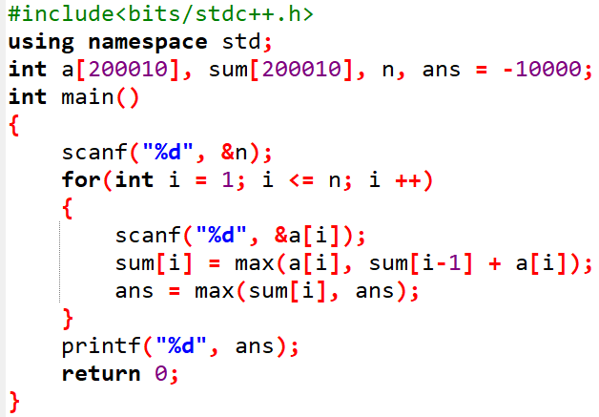
参考代码

Slide 28
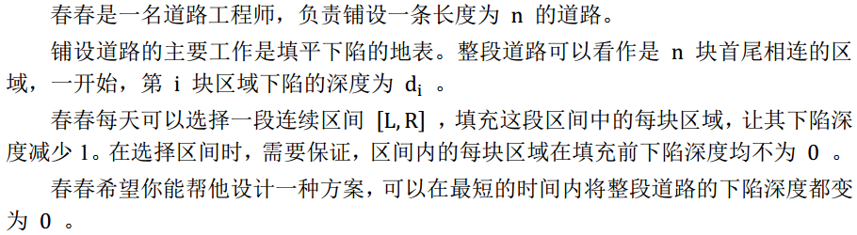
铺设道路
Sample input | Sample output
6 //n 4 3 2 5 3 5 // d_{i} | 9

Slide 29
分析
暴力怎么做？
从头到尾扫一遍，每次所有元素减1
一旦发现了0，区间就被打断
被打断后的区间重新做同样的操作
直到全部是0为止

Slide 30
分析
不那么暴力的暴力怎么做？
既然要持续减1，那不如每次减掉区间内的最小值，一次减干净
每减1次，必然会出现0
新产生的区间做同样的操作
这样复杂度从O(n²)降到O(nlogn)

Slide 31
分析
我们从左边起点开始扫一遍
如果L>R（右边的坑比较浅），说明右边的R不必单独处理，在处理之前的L时会附带处理

Slide 32
分析
我们从左边起点开始扫一遍
如果L<R（右边的坑比较深），那么它们之间的差值R-L，是无论如何也无法附带处理的，这就必须单独消耗R-L的天数
因此答案就是每一对R-L（R>L时）的和

Slide 33
分析
为什么这样的答案是最优的？
我们要天数尽量少，就需要每天处理的区间尽量长一点
而持续下降的区间可以毫无顾忌的延续下去（L>R）
反之，则要考虑某些比较浅的坑深度为0（被填平了）

Slide 34
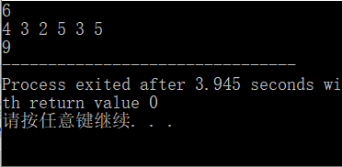
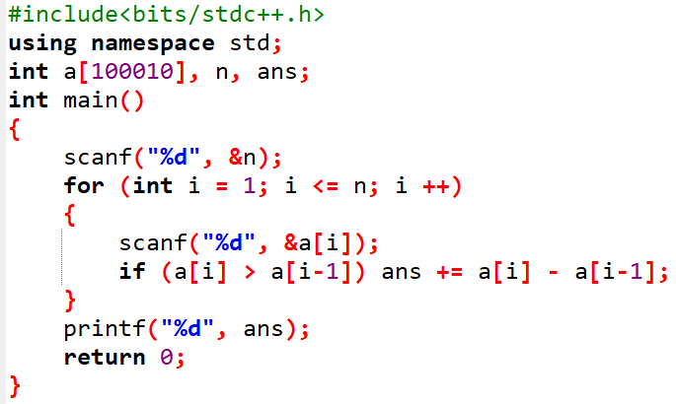
参考代码
复杂度O(n)

Slide 35
比赛日程
怎样提高OI水平？我认为：参加的比赛越多，水平越高
现在给出n场比赛的开始和结束时间a_{i}、b_{i}，问最多能参加多少场？
n≤1,000,000
Sample input | Sample output
3 //n 0 2 // a_{i}、b_{i}，下同 2 4 1 3 | 2

Slide 36
分析
要想参加比赛尽量多，结束越早的比赛就越应该参加
因为只有这样，剩余的可支配时间才会更多，才可能容纳接下来更多的比赛
所以我们需要按结束时间排序，尽量选结束时间早的

Slide 37
分析
所以我们需要按结束时间排序，尽量选结束时间早的
但同时还需要避免冲突，因此也需要记录上场比赛的结束时间，与现在比赛的开始时间做比较
那我们开一个结构体数组存储每场比赛的开始和结束时间

Slide 38
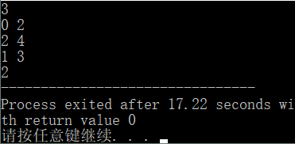
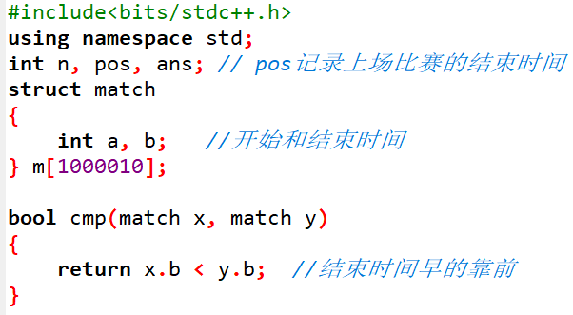
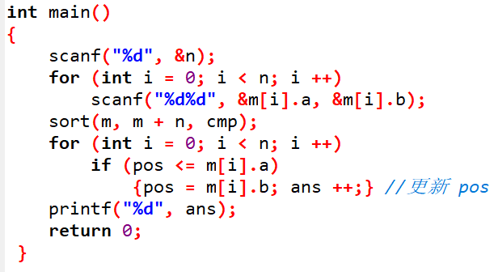
参考代码

Slide 39
区间覆盖
在数轴上有n个区间，现在问你至少要选出多少个区间并给这些区间染色，才能使所有区间都被染上颜色
Sample input | Sample output
5 //n 1 2 // a_{i}、b_{i}，下同 2 8 8 9 1 5 5 9 | 2

Slide 40
分析
要想给尽量少的区间染色，就使得所有区间被染色
那应该优先给那些长度最大、覆盖面最广的区间染色？
但从样例看这个贪心是错的，原因和之前“背包”、“找零”两个问题一样，尽量长的区间有可能需要更多的零碎区间来填补空缺，从而无法达到全局最优
那么是否这道题无法应用贪心？

Slide 41
分析
我们可以借鉴刚才“比赛日程”的思路
首先，最左端点的区间[1,b₁]是必选的，因为如果这样的区间不存在或者不被选，则整个问题无解
如果最左端点的区间有多个，势必选择右端点更靠右的

Slide 42
分析
我们可以借鉴刚才“比赛日程”的思路
接下来我们需要选择左端点在区间[1,b₁]内的，否则会留出空隙
如果左端点在[1,b₁]的区间有多个，同样选择右端点更靠右的

Slide 43
分析
我们可以借鉴刚才“比赛日程”的思路
假设第二个区间是[a₂,b₂]，后续依此类推
直到右端点是最右端点为止

Slide 44
参考代码
略

Slide 45
一类相遇问题
和数学中类似，相遇问题也是计算机科学中常遇到的
并且它们的求解具有一些共性

Slide 46

蚂蚁相遇
n只蚂蚁以1的速度在长为L的竹竿上爬行。当蚂蚁爬行到竹竿的尽头，就会掉落。而且竹竿太细，蚂蚁相遇时无法交错，只能各自回头爬行
现在已知每只蚂蚁距离竹竿左端点的距离，问所有蚂蚁都掉落所需的最短时间和最长时间
n，L≤1,000,000
Sample input | Sample output
2 //数据组数 10 3 //L，n 2 6 7 214 7 //L，n 11 12 7 13 176 23 191 | 4 8 //min，max，下同 38 207

Slide 47
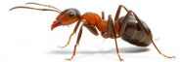
分析
完全不知道蚂蚁的朝向，而且蚂蚁之间也会因碰面而互相改变朝向
朝向一旦改变，就会发生来回折返
因此要暴力模拟所有的蚂蚁太困难

Slide 48
分析
第一问，最短时间
直觉上，要想时间最短，需要所有的蚂蚁都朝离自己最近的端点爬行，即[0,L/2]区间的蚂蚁向左端点爬行，[L/2,L]区间的蚂蚁向右端点爬行
这种情况下，蚂蚁不会相遇（为什么？）
蚂蚁没有相遇就没有折返，那么每只蚂蚁的爬行时间对它自己来说就是最短的
这样总和显然也是最短的

Slide 49


分析
第一问，最短时间
我们设pos为当前蚂蚁的位置，那么这只蚂蚁掉落的最短时间为：
总的最短时间呢？
注意总的最短时间既不是最早掉落的蚂蚁决定，更不是所有蚂蚁耗时的和，而是由最后掉落的那只蚂蚁决定的
那显然还要维护一个最大值

Slide 50
分析
第二问，最长时间
直觉上，要想时间最长，需要所有的蚂蚁都尽可能地碰头，来回折返
这种情况下，还存在确定的最长时间吗？
我们现在开启上帝视角：你能区别出每只蚂蚁吗？显然不能，也不需要
因为蚂蚁的速度完全一样，所以我们可以这样考虑“相遇折返”这件事：
1
2

Slide 51
分析
第二问，最长时间
我们现在开启上帝视角：你能区别出每只蚂蚁吗？显然不能，也不需要
因为蚂蚁的速度完全一样，所以我们可以这样考虑“相遇折返”这件事：
本来应该是这样：
但我现在告诉你：我画这个效果的时候，蚂蚁一点都没改动就直接用了
1
2
1
2

Slide 52
分析
第二问，最长时间
我们现在开启上帝视角：你能区别出每只蚂蚁吗？显然不能，也不需要
因为蚂蚁的速度完全一样，所以我们可以这样考虑“相遇折返”这件事：
但我现在告诉你：我画这个效果的时候，蚂蚁一点都没改动就直接用了
那说明我们完全可以看成这样：
1
2
1
2
2
1

Slide 53
分析
第二问，最长时间
那说明我们完全可以看成这样：
这说明什么？说明我们完全可以不理会相遇折返这件事，它们即便真的相遇，也等效于互相穿过。就当每只蚂蚁前面没有任何阻碍
1
2
1
2
2
1

Slide 54
分析
第二问，最长时间
那么最长时间怎么求？
只要求每只蚂蚁掉落的最长时间（就是往离它最远的端点爬行）
总的最长时间？
还是由最后掉落的那只蚂蚁决定
1
2
1
2
2
1

Slide 55


分析
第二问，最长时间
1
2
1
2
2
1

Slide 56
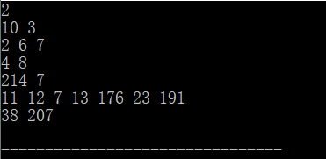
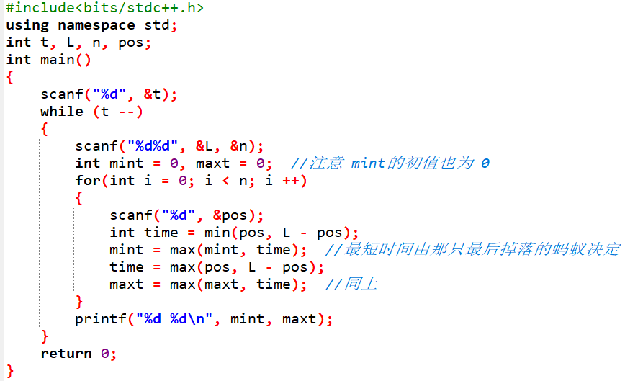
参考代码

Slide 57
课外加练
luogu 1106 删数问题
luogu 1249 最大乘积（高精度）
luogu 1115 最大子段和
luogu 5019 铺设道路
luogu 1969 积木大赛
luogu 1803 线段覆盖
luogu 1223 排队接水
luogu 1007 独木桥

